Slide 1

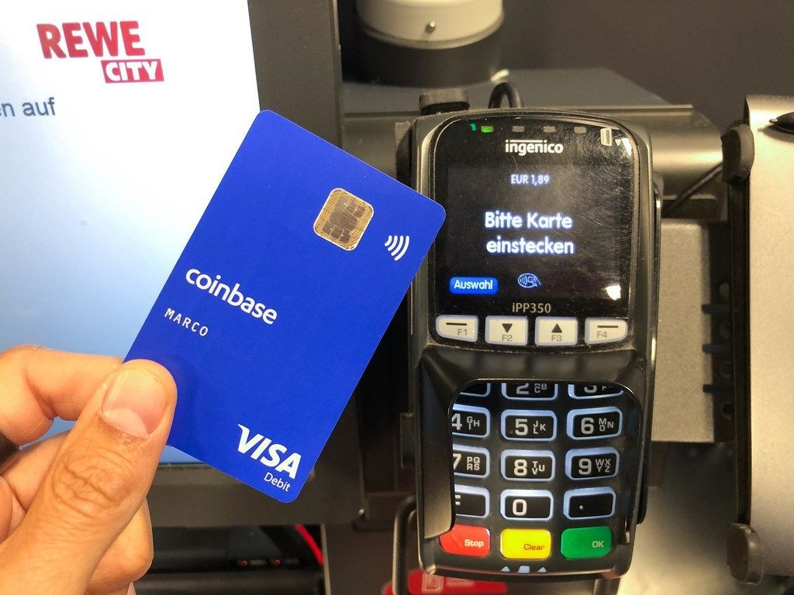
Crypto Portfolio Moderne
En Vanilla JavaScript
Par: Adam Radi

Slide 2
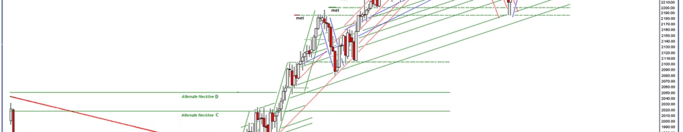
Introduction: Contexte du Projet
Adoption des Cryptomonnaies
Croissance rapide et diversification des actifs numériques, rendant la gestion complexe.
Évolution du Web
Exigences élevées en ergonomie et performance pour les interfaces modernes.
Maîtrise des Fondamentaux
Importance de HTML, CSS et JavaScript vanilla pour un développement robuste.

Slide 3
Objectifs et Technologies
Technologies Utilisées
Objectif Principal
Concevoir une interface intuitive pour suivre et gérer les investissements en cryptomonnaies.
Développement exclusif avec des technologies web natives :
Centraliser les informations essentielles
Visualisation des données
Expérience utilisateur fluide (SPA)
HTML pour la structure
CSS pour le design
JavaScript vanilla pour la logique
Chart.js pour les graphiques (mentionné dans le cahier des charges)
•
•
•
•
•

Slide 4



Motivation du Projet
Intérêt Personnel
Fascination pour les cryptomonnaies et la technologie blockchain.
Originalité
Volonté de créer un projet distinct des réalisations classiques.
Maîtrise des Fondamentaux
Utilisation de JavaScript vanilla pour une application légère et performante.

Slide 5


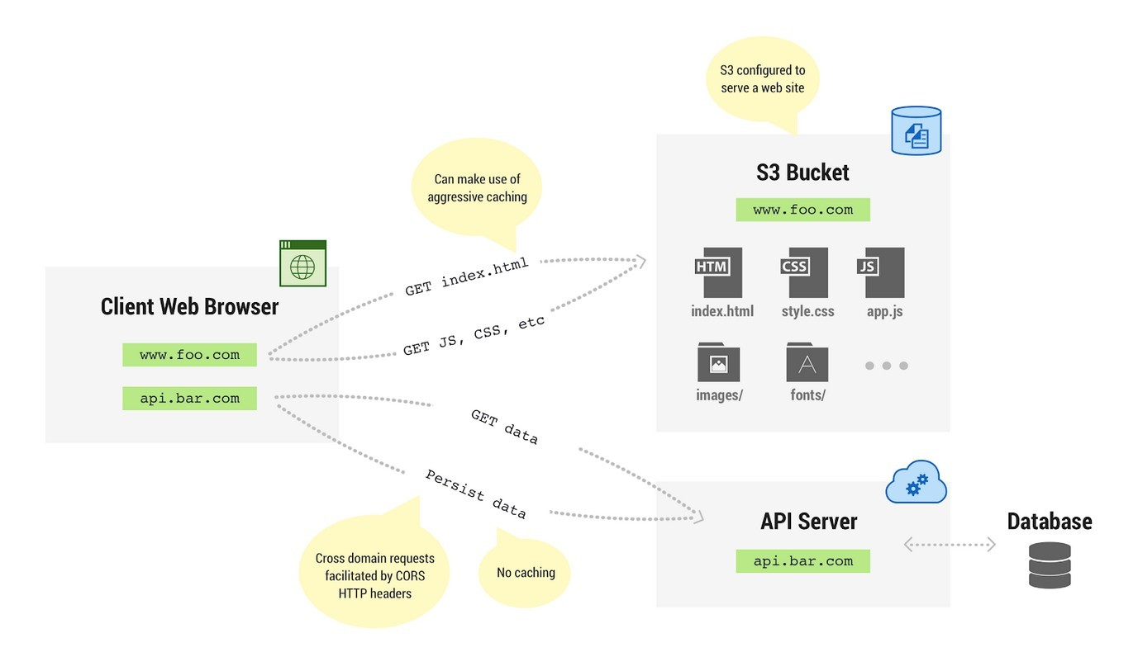
Architecture: Application Monopage (SPA)
Dashboard
Vue principale avec tracker Bitcoin, valorisation totale, aperçu des portefeuilles et graphiques.
Assets
Gestion CRUD des actifs cryptographiques, récupération des prix via CoinGecko, fonction de recherche.
Portfolio
Création et suppression de portefeuilles avec nom personnalisé et ID unique.

Slide 6
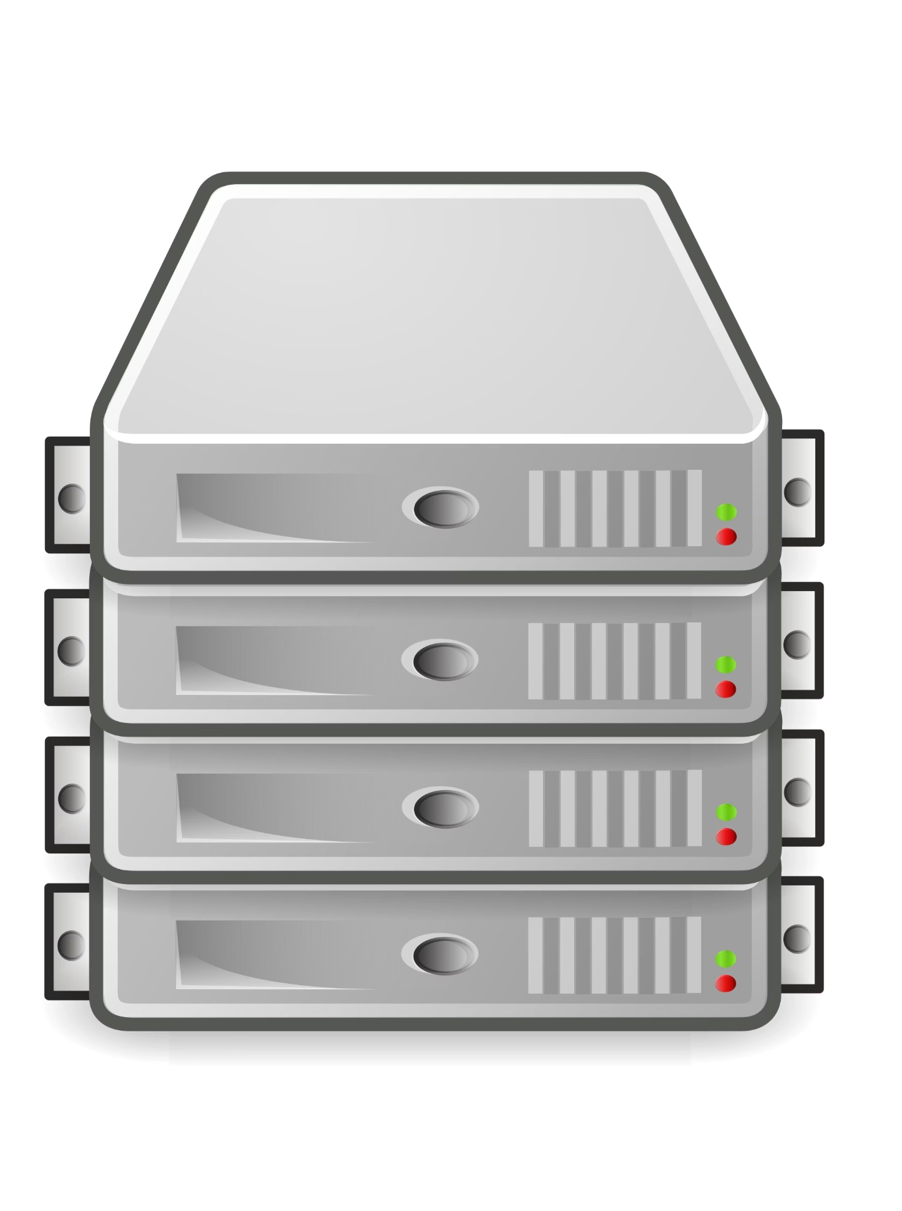
Implémentation Technique: Gestion des Données
Persistance Locale avec localStorage
Stockage des données utilisateur entre les sessions sans base de données externe.
•
Solution simple et efficace pour une application front-end autonome.
Accès direct aux données depuis le navigateur. Convient aux projets de taille réduite ou pédagogiques.
•
•

Slide 7



Intégration API et KPI
Répartition des Portefeuilles
Valeur monétaire et pourcentage
API CoinGecko
Récupération des données de marché pour les calculs de KPI.
Composition des Portefeuilles
Contribution de chaque actif à la valeur totale.
Les indicateurs sont calculés ponctuellement lors de l'ajout d'un actif, en raison des limites de l'API gratuite.

Slide 8

Design et Interface Utilisateur
Thème Sombre
•
Modernité et popularité.
Confort visuel, réduction de la fatigue oculaire. Adapté aux applications financières et techniques.
•
•
Fonctionnalités Avancées
•
Appels API asynchrones pour la réactivité.
Gestion de l'état de l'application via JavaScript. Persistance des données avec localStorage.
•
•

Slide 9
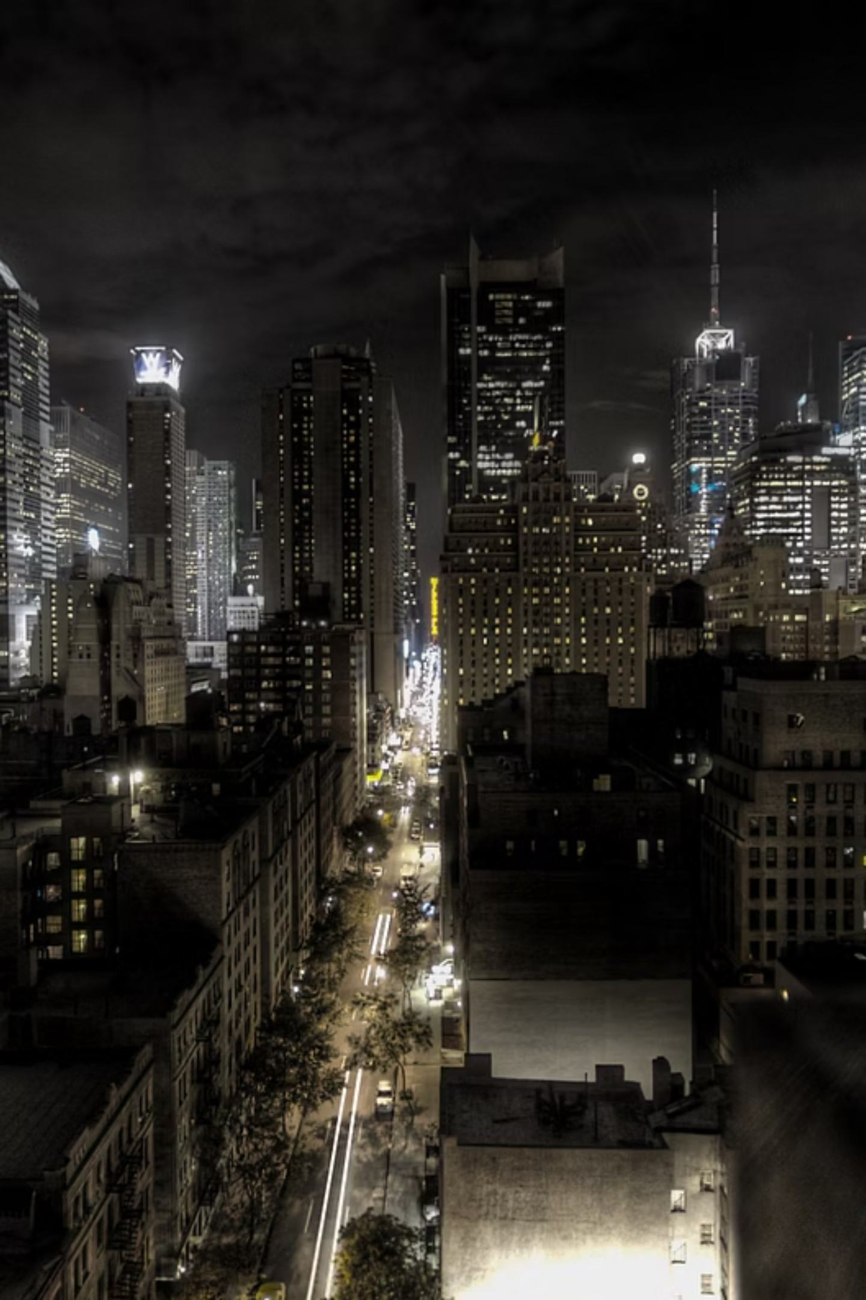


Limites et Perspectives d'Évolution
Frameworks Modernes
React pour une meilleure gestion de l'état et modularité.
Base de Données
PostgreSQL pour une intégrité et scalabilité accrues.
Authentification
Système d'authentification pour la sécurité et la personnalisation.
API Payante
Accès à des données plus fréquentes et exploitables.

Slide 10


Conclusion
Application Complète
Démontre la faisabilité d'une application web en technologies natives.
Compréhension Approfondie
Maîtrise des mécanismes fondamentaux du développement web.
Expérience Utilisateur Riche
Combinaison de services externes et de stockage local.
Pertinence Moderne
Projet en phase avec les évolutions technologiques actuelles.

